Slide 1
优学在线项目实训答辩
唐守宝（组长）、张洪霖、王云娇、刘博颖

Slide 2
- 项目分工 - 管理方式 - 项目历程 - 项目演示 - 代码展示 - 实训收获

Slide 3
项目分工
唐守宝
制定任务计划，控制项目进度
整合项目和代码审查
完成后端架构设计，制定前后端分离API
实现认证和授权模块
张洪霖
设计和建立数据库
实现后端业务逻辑
完成单元测试和集成测试
审查和校正项目文档
王云娇
搭建前端框架
实现前端页面和样式
完成前端页面的测试
刘博颖
完成需求分析
实现部分前端页面
完成部分前端页面和系统测试
编写需求分析文档和实训报告

Slide 4
管理方式
提前制定任务计划，规定开始和截止时间，并记录完成情况
根据个人情况进行分工，各尽所能、发挥特长
采用前后端分离架构，前端和后端同时进行开发，缩短时间、提高效率
使用 Git 统一进行代码管理，合并分支前进行代码审查，保证代码质量
开发过程中进行单元测试、集成测试和系统测试，提高系统稳定性

Slide 5
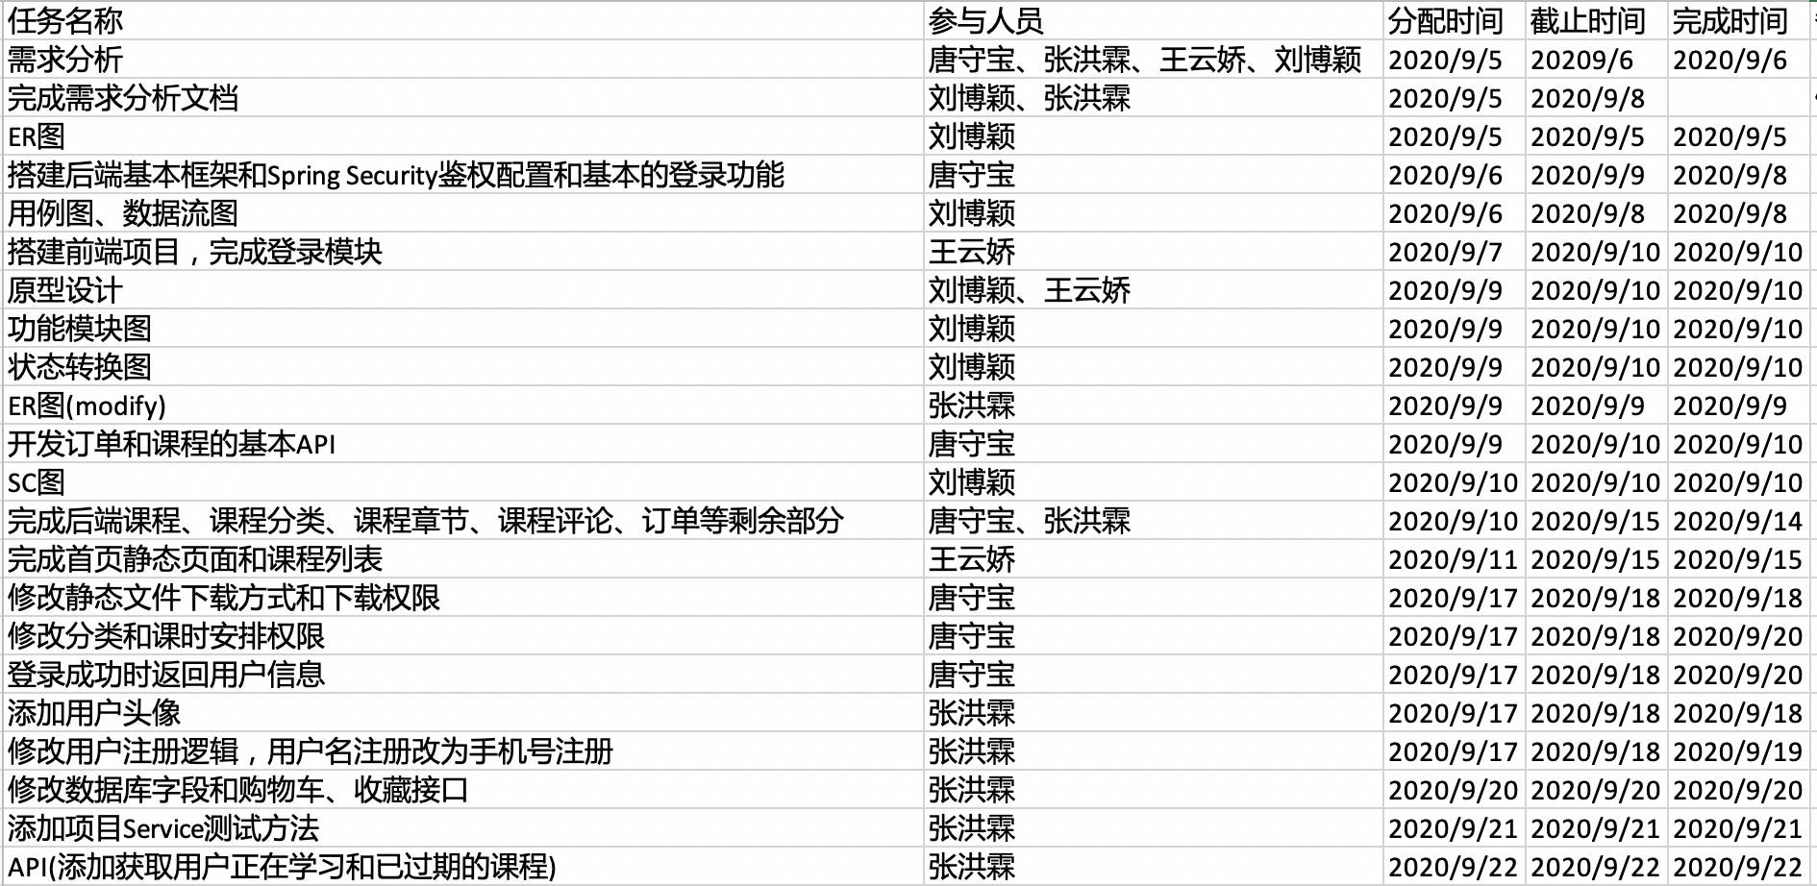
项目分工

Slide 6
项目历程
2020/9/5 UStudy项目启动
2020/9/6 需求分析、数据库设计结束
2020/9/7 后端框架搭建完成
2020/9/15 前端框架搭建完成
2020/9/18 后端基本业务逻辑完成
2020/9/22 前端页面基本完成
2020/9/23 …

Slide 7
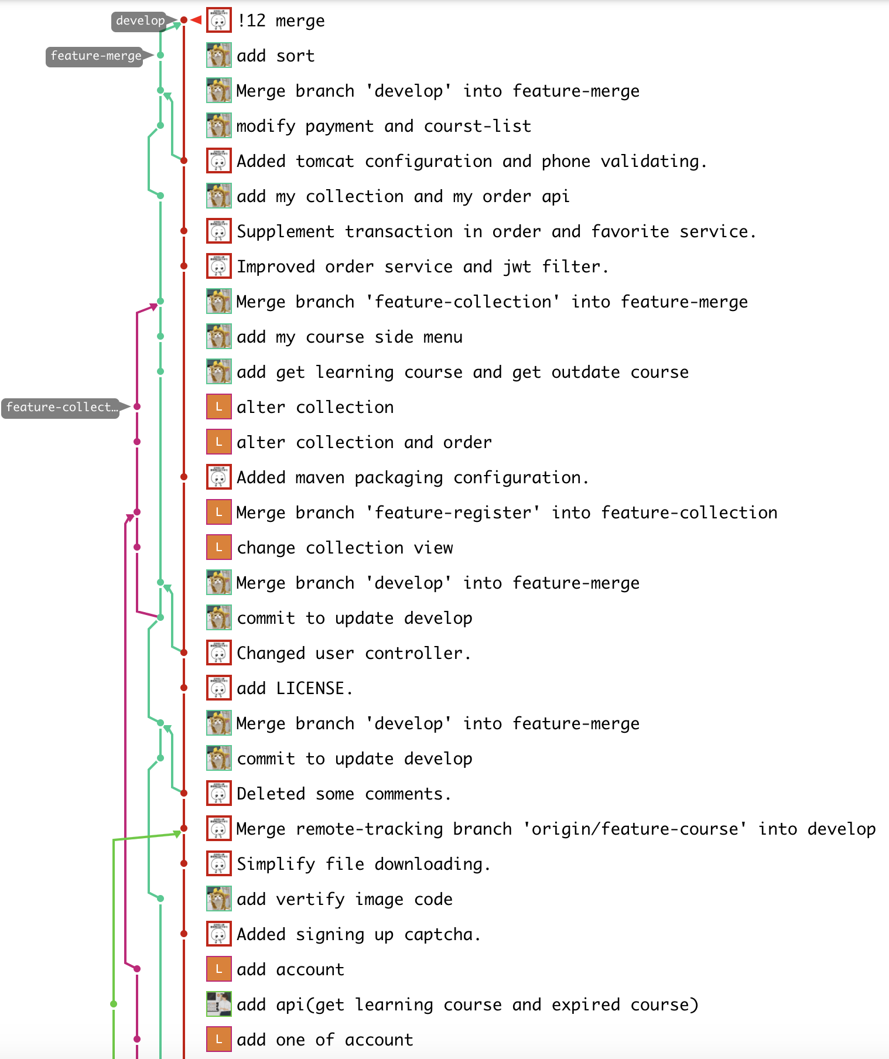
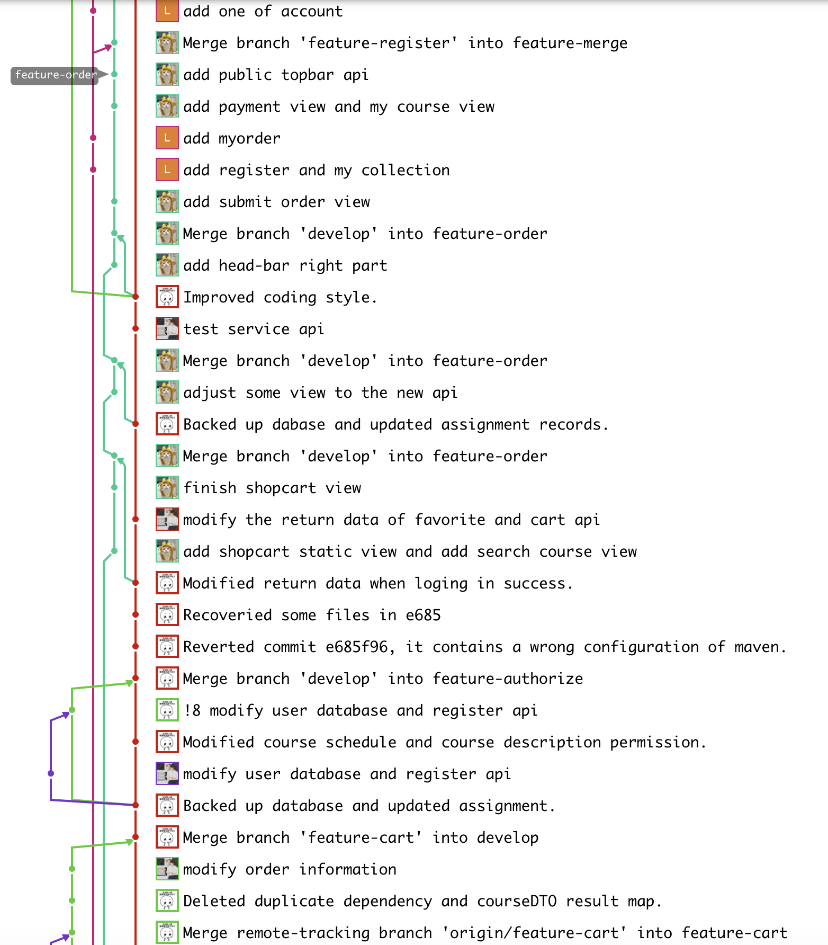
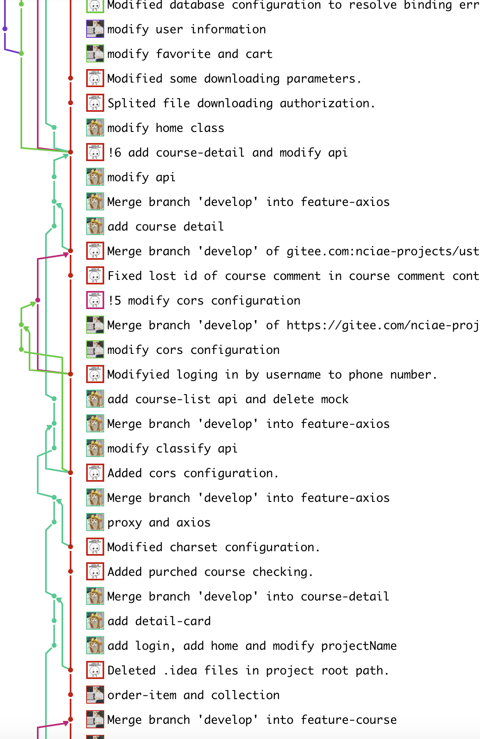
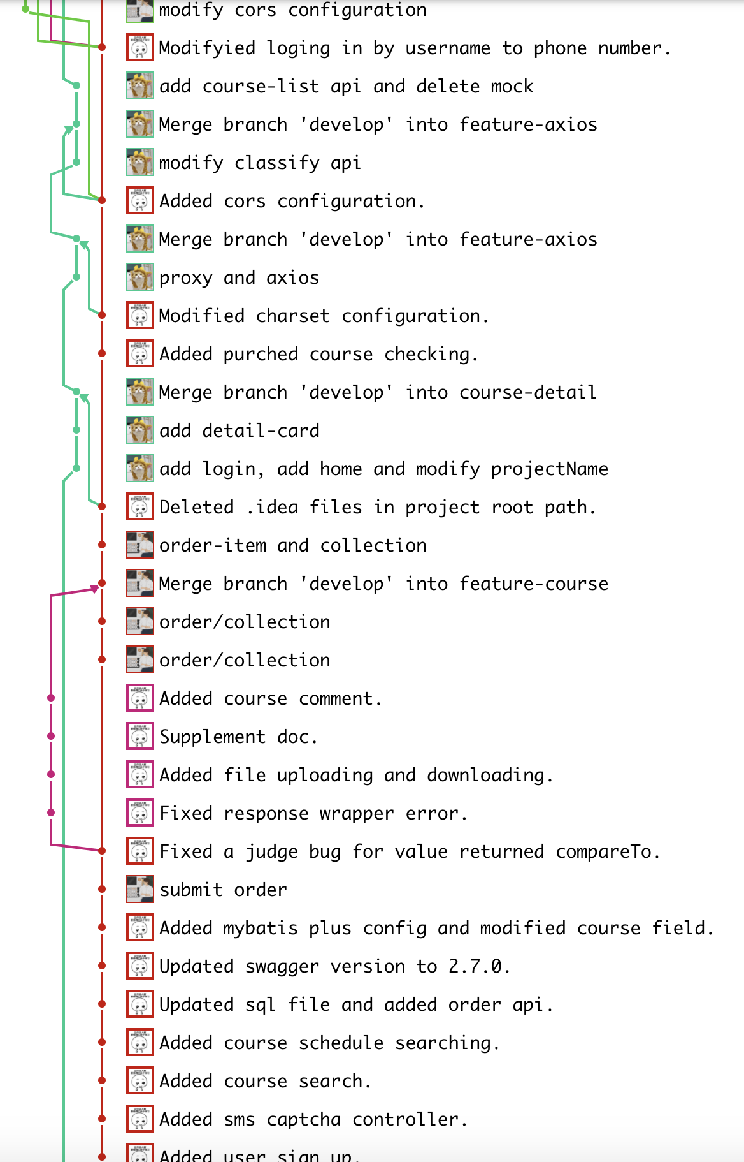

Slide 8
项目演示

Slide 9
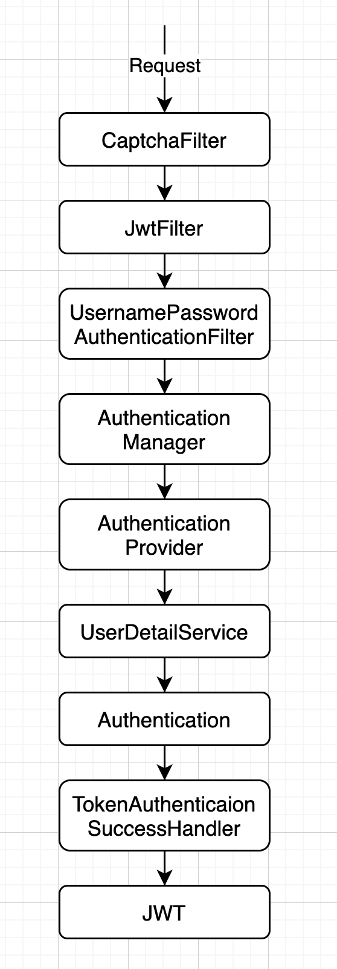
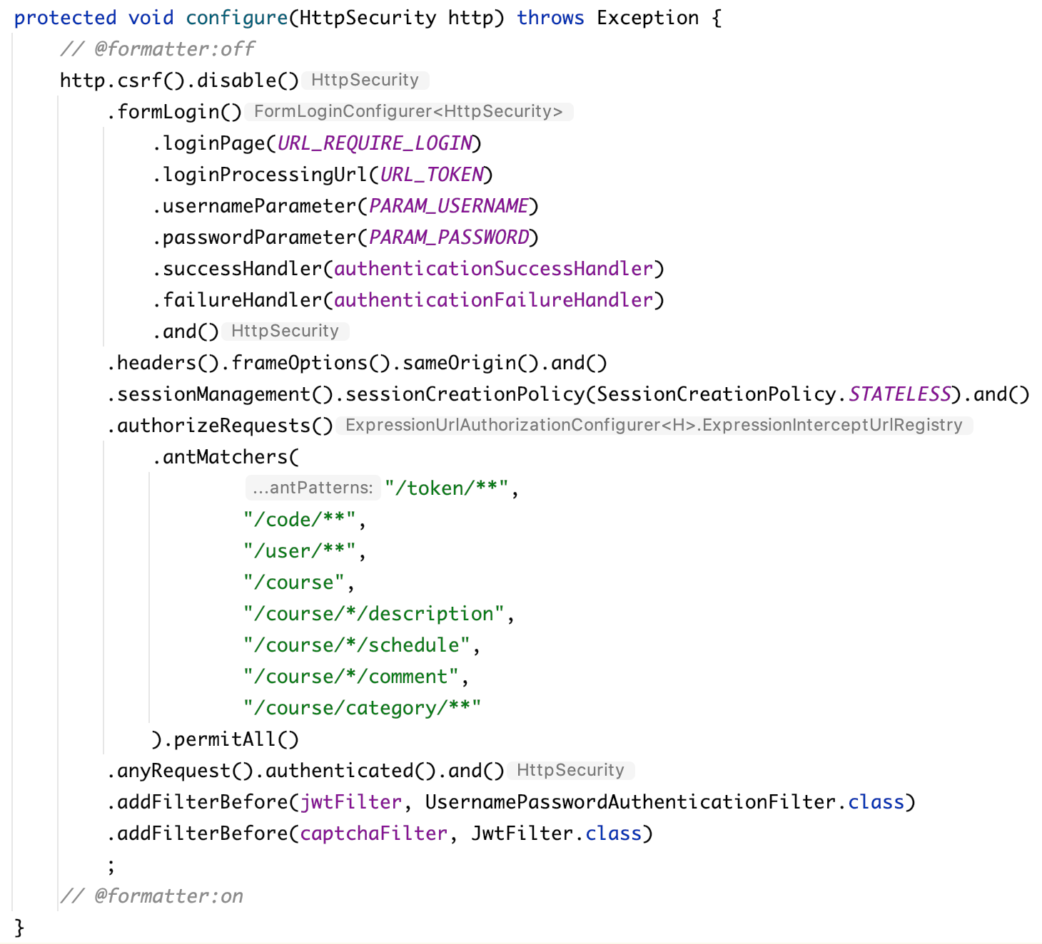
代码展示——后端安全框架配置

Slide 10
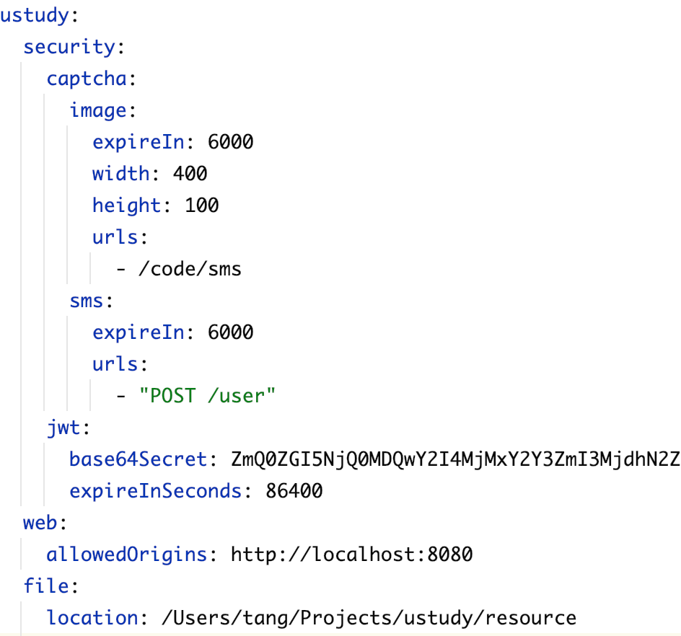
代码展示——后端安全框架配置

Slide 11
实训收获
加强了实际动手能力，提高了编码熟练度
巩固了专业基础知识，了解了前后端分离架构等新技术
熟悉了企业常用的开发框架，为以后顺利进入职场增加法码
熟悉了多人开发流程，学会了使用 Git 进行代码管理
…

Slide 12
感谢观看

